Slide 2
Application Development
Intro
Sam Van Buggenhout
Academiejaar 2023-2024

Slide 3
Wat zijn Business Applications?
Wat is ASP.NET?
.NET Framework en .NET Core
Toekomst van het .NET Framework

Slide 4
Wat zijn Business Applications?
Client-server model:
Client: stuurt aanvraag voor (verwerking van) gegevens
Server: handelt aanvraag van client af (validatie van gegevens, ophalen/wegschrijven van data, ...) en stuurt het resultaat terug naar de client
Client maakt gebruik van diensten op server
Resultaat is vaak dynamisch en vereist verwerking (business logica)
Voorbeelden: webshop, online boeking, PC-banking, ...

Slide 5
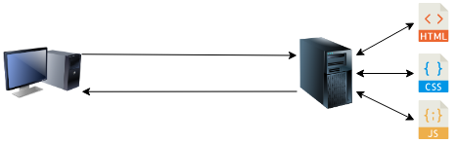
Wat zijn Business Applications?
Statische website:
Client stuurt aanvraag naar server voor bestand (bv.: HTML-pagina)
Server stuurt bestand rechtstreeks terug als response naar de client

Slide 6
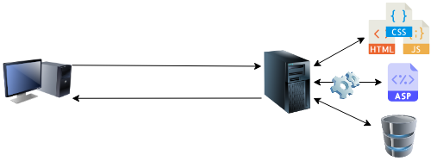
Wat zijn Business Applications?
Dynamische website:
Client stuurt aanvraag naar server
Statische bestanden (HTML, CSS, JavaScript, ...) worden meteen aangeleverd
Dynamische bestanden (bv.: ASPX, ...) worden door server gecompileerd. Het resultaat wordt teruggestuurd naar de server
Indien nodig communiceert server met database

Slide 7


Wat zijn Business Applications?
ASP-pagina
Resultaat (HTML)
<!DOCTYPE html> <html> <head> <title>Sample ASP Page</title> <meta charset="UTF-8" /> </head> <body> <% Response.Write "Hallo vanuit ASP!"; %> </body> </html>
<!DOCTYPE html> <html> <head> <title>Sample ASP Page</title> <meta charset="UTF-8" /> </head> <body> Hallo vanuit ASP! </body> </html>
SERVER

Slide 8
Wat zijn Business Applications?
Voorbeeld:
Client stuurt HTML-formulier met bestelgegevens naar server
Server valideert de ontvangen gegevens op volledigheid en correctheid
Server haalt voor de bestelde producten de bijhorende gegevens op uit de databank en berekent de totaalprijs van de bestelling
Server genereert een overzichtspagina van de bestelling met de berekende totaalprijs en stuurt deze pagina (als HTML) terug naar de client als response
Client ontvangt de response van de webserver en toont de HTML-pagina

Slide 9
Wat is ASP.NET?
ASP = Active Server Pages
Server-side web-application framework
Ontwikkeld door Microsoft
Doel: ontwikkelen van dynamische web pagina’s, -applicaties en –services
Onderdeel van het .NET Framework

Slide 10
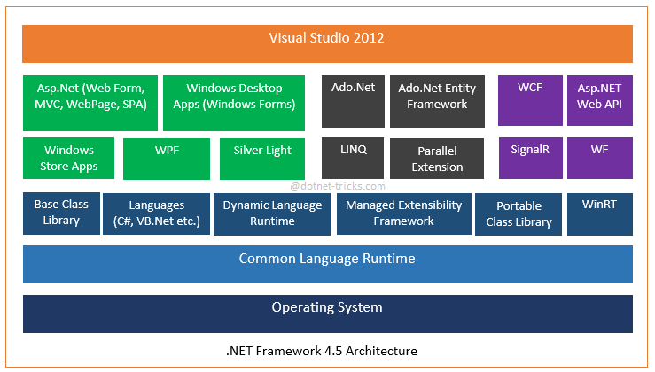
Wat is ASP.NET?
Bron: https://miro.medium.com/max/739/1*lQF8l_LbIPOJfmc5T5SkGQ.png

Slide 11
ASP.NET: programmeermodellen
ASP.NET Web Forms
Framework
Modulaire pagina’s op basis van componenten
UI-events worden server-side afgehandeld
ASP.NET MVC
Web Applicaties op basis van Model-View-Controller pattern
Duidelijke afscheiding business logica en weergave

Slide 12
ASP.NET: programmeermodellen
ASP.NET Web API
Framework
Ontwikkelen van HTTP-services (API’s)
Andere programmeermodellen (ASP. NET WebPages, ASP.NET WebHooks, SignalR) vallen buiten de scope van deze cursus

Slide 13
ASP.NET en .NET Core
ASP.NET maakt gebruikt van het .NET Framework
MAAR: .NET Framework is sterk gebonden aan Windows-besturingssysteem
Niet mogelijk om ASP.NET-applicaties te hosten op Linux/Mac (Docker)
.NET Framework applicaties waren moeilijk schaalbaar
Daarom: in 2016 release van opvolger van .NET Framework: .NET Core

Slide 14

ASP.NET en .NET Core
Kenmerken van .NET Core:
Opvolger van .NET Framework
Gratis en open-source
Cross-platform (zowel Windows, Linux als macOS)
Betere performantie en schaalbaarheid
Geschikt voor ontwikkelen van microservices
Is tevens deprecated (laatste release: .NET Core 3.1)

Slide 15
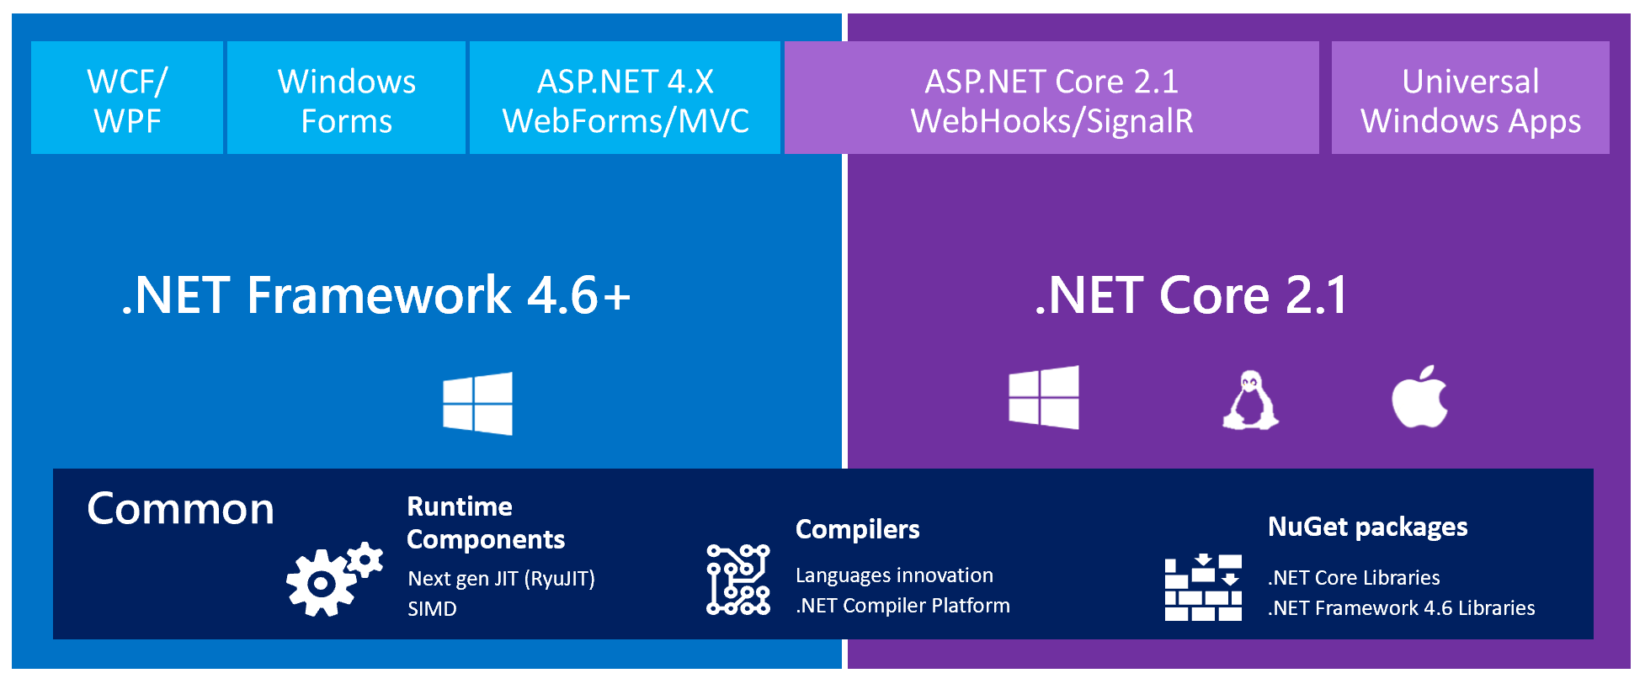
ASP.NET en .NET Core
Voor veel .NET-technologieën werden versies uitgebracht die compatibel waren met het .NET Core-framework
Zo ook voor ASP.NET → ASP.NET Core
Bron: https://u-learnonline.co.za/wp-content/uploads/2008/09/aspnetcore-architecture.png

Slide 16
Toekomst van .NET Framework en .NET Core
25/07/2019: laatste major release .NET Framework (4.8)
03/12/2019: laatste major release .NET Core (3.1)
Vanaf november 2020:
Beide frameworks samenvoegen
Opvolger van .NET Core 3.1: .NET 5
8/11/2021: release .NET 6 (LTS) (end-of-life: 12/11/2024)
8/11/2022: release .NET 7 (end-of-life: 14/5/2024)
November 2023: .NET 8 (LTS)
Tijdens de lessen zullen we gebruikmaken van .NET 6

Slide 17
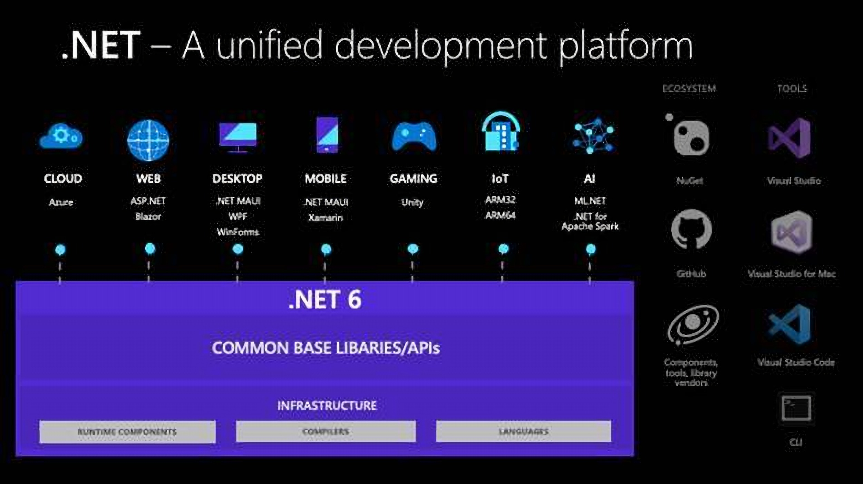
Toekomst van .NET Framework en .NET Core
Bron: https://www.c-sharpcorner.com/article/what-is-new-in-net-6-0/

Slide 18
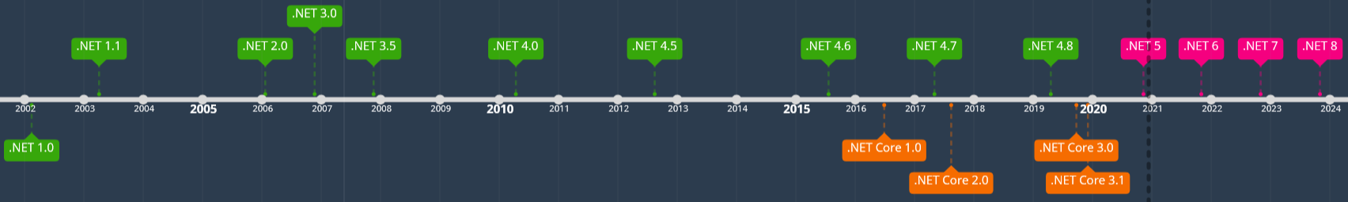
Toekomst van .NET Framework en .NET Core
Tijdslijn .NET Framework, .NET Core en .NET:

